Slide 1
참조 타입
노찬희

Slide 2
기본 타입과 참조 타입
기본 타입으로 선언된 변수와 참조 타입으로 선언된 변수의 차이는 변수에 저장되는 값이다.
기본 타입은 앞서 2장에서 배웠던 것처럼 정수,실수, 문자, 논리 리터럴을 저장하는 타입을 말한다.
(byte, char, short, int ,long, float, double, boolean)
이 변수들은 실제 초기화 값을 변수 안에 저장한다.
하지만 배열, 열거, 클래스, 인터페이스와 같은 참조 타입은 메모리의 번지를 변수에 저장한다.
번지를 통해서 값을 참조한다는 뜻에서 참조 타입이라고 부른다.
기본 타입 변수
int age = 25;
double price = 100.5;
참조 타입 변수
String name = “홍길동”;
String hobby = “독서”;
age | 100
price | 100.5
홍길동
name | 100
hobby | 200
독서

Slide 3
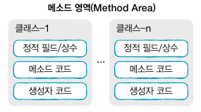
메모리 사용 영역
JVM은 운영체제로부터 메모리를 할당받고, 할당받은 메모리 영역을 메소드 영역, 힙 영역, 스택 영역으로 나눠 구분한다.
메소드 영역
메소드 영역은 JVM이 시작할 때 생성된다.
클래스 파일이 JVM에 의해 로드되면 해당 클래스의 메타데이터가 메소드 영역에 저장된다.
여기에는 클래스 이름, 메서드 및 필드 정보, 인터페이스 등이 포함된다.

Slide 4
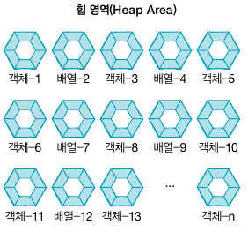

메모리 사용 영역
힙 영역
힙 영역은 모든 객체와 배열이 저장되는 메모리 공간이다.
Java 프로그램의 동적 메모리 할당을 담당하며, GC(Garbage Collector)가 관리하는 영역이다.
여기에 생성된 객체와 배열은 JVM 스택 영역의 변수나 다른 객체의 필드에서 참조한다.
만약 참조하는 변수나 필드가 없다면 의미 없는 객체가 되기 때문에 JVM을 이것을 쓰레기로 취급하고
Garbage Collector를 실행시켜 자동으로 제거시킨다.
public class GarbageCollectionExample {
public static void main(String[] args) {
// String 객체를 생성하고 참조 변수 str이 이를 참조
String str = new String("Hello, Java!");
System.out.println(str); // 출력: Hello, Java!
// 참조 변수를 null로 설정
str = null;
// GC가 객체를 제거할 수 있는 상태가 됨
System.out.println(str);
}
}

Slide 5
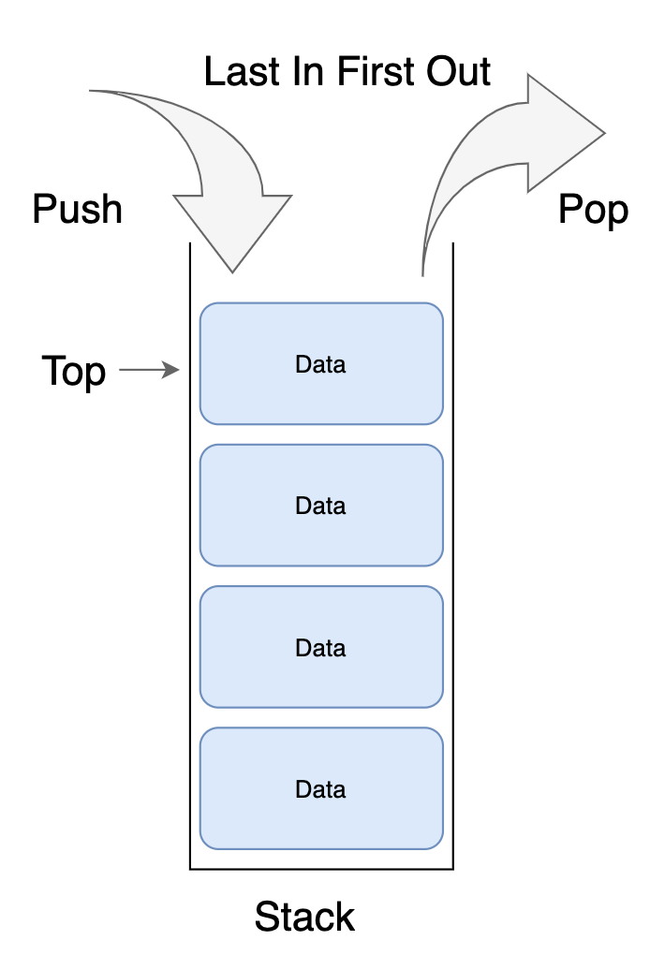
메모리 사용 영역
스택 영역
JVM 스택은 메소드를 호출할 때 마다 프레임(Frame)을 추가(push)하고 메소드가 종료되면 해당 프레임을 제거(pop)하는 동작을 수행한다.
프레임 내부에는 변수 스택이 있는데,. 기본 타입 변수와 참조 타입 변수가 추가(push)되거나 제거(pop)된다.
스택 영역에 변수가 생성되는 시점은 변수에 값이 저장될 때(초기화 될 때)이다.
char v1 = ‘A’;
if(v1==A){
int v2 = 100;
double v3 = 3.14;
}
boolean v4 = true;
v3 | 3.14
v4 | true
v1 | A
v2 | 100
v1 | A
v1 | A

Slide 6
char v1 = ‘A’;
if(v1==A){
int v2 = 100;
double v3 = 3.14;
}
boolean v4 = true;
기본 타입 변수는 스택 영역에 직접 값을 갖고 있지만, 참조 타입 변수는 스택 영역에 힙 영역의 객체 주소를 갖는다.
int[] scores = {10, 20, 30};
5번지
v3 | 3.14
v4 | true
v1 | A
v2 | 100
v1 | A
v1 | A
scores | 5번지
10 | 20 | 30

Slide 7
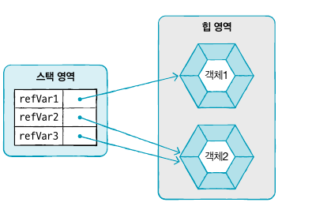
참조 변수의 ==, != 연산
기본 타입 변수의 ==와 != 연산은 변수의 값이 같은지, 아닌지 조사하지만
참조 타입 변수간의 ==, != 연산은 동일한 객체를 참조하는지 아닌지 조사할 때 사용된다.
참조 타입 변수의 값은 힙 영역의 객체 주소이므로 ==와 != 연산은 결국 번지 값을 비교하는 것이다.
번지 값이 같다는 것은 동일한 객체를 참조하고 있는 것이다.
refVar1 == refVar2 //false
refVar1 != refVar2 //true
refVar2 == refVar3 //true
refVar2 != refVar3 //false

Slide 8
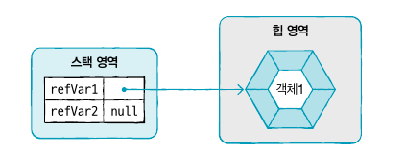
null과 NullPointerException
참조 타입의 변수는 힙 영역의 객체를 참조하지 않는 다는 뜻으로 null값을 가질 수 있다.
null값도 초기값으로 사용할 수 있기 때문에 null로 초기화된 참조 변수는 스택 영역에 생성된다.
refVar1 == null //false
refVar2 != null //true
refVar2 = null //true
refVar2 != null //false

Slide 9
null과 NullPointerException
자바 프로그램 실행 도중에 발생하는 오류를 예외(Exception)이라고 한다.
예외는 사용자의 잘못된 입력으로 발생할 수도 있고, 프로그래머가 코드를 잘못 작성해서 발생할 수도 있다.
참조 변수를 사용하면서 가장 많이 발생하는 예외중 하나로 NullPointException이 있다.
이 예외는 참조 타입 변수를 잘못 사용하면 발생한다.
참조 변수가 null을 가지고 있을 경우에는, 참조 객체가 없으므로 변수를 통해 객체를 사용할 수 없다. 이때 발생하는 예외가 NullPointException이다.
int[] arr = null;
int arr[0] = 10; // NullPointException발생
위 코드에서 arr은 배열 변수이므로 참조 변수이다. 그래서 null로 초기화가 가능하다.
이때 0번째 인덱스에 10을 저장하려고하면
arr이 참조하는 객체가 없기 때문에 예외가 일어난다.
추후 예외를 처리하는 방법을 따로 배운다.

Slide 10
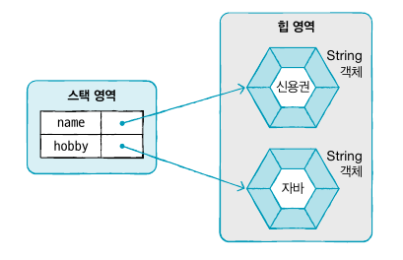
String타입
“자바는 문자열을 String 변수에 저장한다” 사실 이 말은 100% 맞는 게 아니다.
문자열이 직접 변수에 저장되는 것이 아니라,
문자열은 String형 객체로 생성되고, 그 변수는 String 객체를 참조하기 때문이다.
그림을 보면 name변수와 hobby변수는 스택 영역에 생성되고, 문자열 리터럴인 “신용권＂과 “자바”는 힙 영역에 String 객체로 생성된다.
name 변수와 hobby 변수에 각각 참조값들이 각각의 객체를 참조한다.

Slide 11
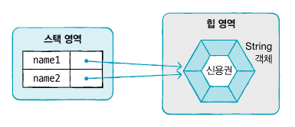
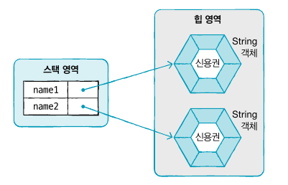
String타입
자바는 문자열 리터럴이 동일하다면 String객체를 공유하도록 되어있다.
String name1 = “신용권”;
String name2 = “신용권”;
다음과 같이 name1과 name2가 동일한 리터럴인 “신용권”을 참조할 경우
name1과 name2는 동일한 String 객체를 참조한다.
하지만 new 연산자를 통해 직접 String 객체를 생성시킬 수 있다.
new연산자는 힙 영역에 새로운 객체를 만들 때 사용하는 연산자로 “객체 생성 연산자”라고도 부른다.
String name1 = new String(“신용권“);
String name2 = new String(“신용권“);
이 경우 name1과 name2는 서로 다른 String 객체를 참조한다.
따라서
name1 == name2는 false를 반환한다.

Slide 12

public class StringEqualsExample {
public static void main(String[] args) {
String strVar1 = "신민철"; // 문자열 리터럴 생성
String strVar2 = "신민철"; // 같은 문자열 리터럴을 참조
if (strVar1 == strVar2) { // 참조 비교
System.out.println("strVar1과 strVar2는 참조가 같음");
} else {
System.out.println("strVar1과 strVar2는 참조가 다름");
}
if (strVar1.equals(strVar2)) { // 문자열 내용 비교
System.out.println("strVar1과 strVar2는 문자열이 같음");
}
String strVar3 = new String("신민철"); // 새 문자열 객체 생성
String strVar4 = new String("신민철"); // 또 다른 새 문자열 객체 생성
if (strVar3 == strVar4) { // 참조 비교
System.out.println("strVar3과 strVar4는 참조가 같음");
} else {
System.out.println("strVar3과 strVar4는 참조가 다름");
}
if (strVar3.equals(strVar4)) { // 문자열 내용 비교
System.out.println("strVar3과 strVar4는 문자열이 같음");
}
}
}

Slide 13
배열
배열이란 같은 타입의 데이터를 연속된 공간에 내열하고, 각 데이터에 인덱스를 부여해놓은 자료구조이다.
배열은 같은 타입의 데이터만 저장할 수 있다.
int배열은 int 값만 저장이 가능하고, String배열은 문자열만 저장한다.
한번 생성된 배열은 길이를 늘리거나 줄일 수 없다.
3개의 값을 저장하는 배열을 생성했다고 가정했을 때,
프로그램 실행 중 5개의 값을 저장하는 배열로 수정할 수 없고,
반대로 2개의 값만 저장하는 배열로 수정할 수도 없다.
배열은 고정된 주소를 사용한다.
배열의 첫 번째 요소는 배열의 베이스 주소(시작 주소)를 가진다.
배열 요소는 메모리에서 연속적으로 저장되며, 각 요소는 데이터 타입의 크기만큼 떨어져 있다.(int ➔ 4byte, double ➔8byte)
int 배열
1000 1004 1008 1012 1016 1020 1024 ...
a[0] | a[1] | a[2] | a[3] | a[4] | a[5] | a[6] | ...

Slide 14
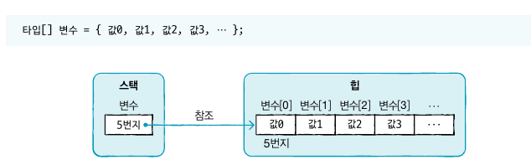
배열 선언
배열을 사용하기 위해서는 우선 배열 변수를 선언해야 한다.
배열 변수 선언은 두 가지 형식으로 작성할 수 있다.
타입[] 변수; 타입 변수[];
int[] arr; int arr[];
double[] arr2; double arr2[];
배열 변수는 참조 변수에 속한다.
배열도 객체이므로 힙 영역에 생성되고 배열 변수는 힙 영역의 배열 객체를 참조하게 된다.
만일 참조할 배열 객체가 없다면 배열 변수는 null값으로 초기화 될 수 있으며
이때, 이 배열에 접근하면 NullPointerException이 발생한다.

Slide 15
배열 생성
배열 객체를 생성하려면 값의 목록을 이용하거나 new 연산자를 이용하면 된다.
값의 목록으로 배열 생성
타입[] 변수 = {값1, 값2, 값3 ...};
중괄호{}는 주어진 값들을 항목(인덱스 값)으로 갖는 배열 객체를 힙 영역에 생성하고
배열 객체의 번지를 반환한다.
하지만 배열 변수를 이미 선언한 후에 다른 실행문에서 중괄호{}를 사용한 배열 생성이 허용되지 않는다.
타입[] 변수;
변수 = {값1, 값2,,,}; //에러 발생
String[] names {“신용권”, “홍길동”, “김자바”};
이렇게 생성된 배열에서
“신용권”은 names[0]
“홍길동”은 names[1]
“김자바”는 names[2]로 접근 가능하다.
name[1] = “고길동”;
//홍길동➔고길동으로 값을 변화시킨다.

Slide 16
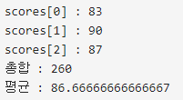
public class ArrayCreateByValueListExample1 {
public static void main(String[] args) {
int[] scores = { 83, 90, 87 }; // 배열 선언 및 초기화
System.out.println("scores[0] : " + scores[0]); // 첫 번째 요소 출력
System.out.println("scores[1] : " + scores[1]); // 두 번째 요소 출력
System.out.println("scores[2] : " + scores[2]); // 세 번째 요소 출력
int sum = 0; // 합계를 저장할 변수 초기화
for (int i = 0; i < 3; i++) { // 배열의 모든 요소 순회
sum += scores[i]; // 각 요소의 값을 sum에 더함
}
System.out.println("총합 : " + sum); // 총합 출력
double avg = (double) sum / 3; // 평균 계산 (합계 ÷ 요소 개수)
System.out.println("평균 : " + avg); // 평균 출력
}
}

Slide 17

public class ArrayCreateByValueListExample2 {
public static void main(String[] args) {
int[] scores; // 배열 선언
scores = new int[] { 83, 90, 87 }; // 배열 생성 및 초기화
int sum1 = 0; // 첫 번째 총합 변수 초기화
for (int i = 0; i < 3; i++) { // 배열의 모든 요소 순회
sum1 += scores[i]; // 각 요소 값을 sum1에 더함
}
System.out.println("총합 : " + sum1); // 첫 번째 총합 출력
int sum2 = add(new int[] { 83, 90, 87 }); // 메서드 호출로 총합 계산
System.out.println("총합 : " + sum2); // 두 번째 총합 출력
System.out.println(); // 줄바꿈 출력
}
public static int add(int[] scores) { // 배열을 매개변수로 받는 메서드
int sum = 0; // 합계 변수 초기화
for (int i = 0; i < 3; i++) { // 배열의 모든 요소 순회
sum += scores[i]; // 각 요소 값을 sum에 더함
}
return sum; // 계산된 합계 반환
}
}

Slide 18


배열 생성
값의 목록을 가지고 있지 않지만, 향후 값들을 저장할 배열을 미리 만들고 싶다면 new 연산자로 배열을 생성할 수 있다.
타입[] 변수 = new타입[길이];
int[] scores = new int[30];
scores 배열은 int 배열이므로 다음과같이 기본값이 모두 0으로 초기화 된다.
String[] names = new String[30];
names 배열은 String배열이므로 기본값이 모두 null로 초기화된다.

Slide 19
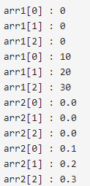
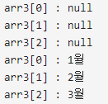
public class ArrayCreateByNewExample {
public static void main(String[] args) {
int[] arr1 = new int[3]; // 크기가 3인 정수 배열 생성 (기본값 0으로 초기화)
for (int i = 0; i < 3; i++) {
System.out.println("arr1[" + i + "] : " + arr1[i]); // 배열의 초기값 출력
}
arr1[0] = 10; // 첫 번째 요소 값 변경
arr1[1] = 20; // 두 번째 요소 값 변경
arr1[2] = 30; // 세 번째 요소 값 변경
for (int i = 0; i < 3; i++) {
System.out.println("arr1[" + i + "] : " + arr1[i]); // 변경된 값 출력
}
double[] arr2 = new double[3]; // 크기가 3인 실수 배열 생성 (기본값 0.0으로 초기화)
for (int i = 0; i < 3; i++) {
System.out.println("arr2[" + i + "] : " + arr2[i]); // 배열의 초기값 출력
}
arr2[0] = 0.1; // 첫 번째 요소 값 변경
arr2[1] = 0.2; // 두 번째 요소 값 변경
arr2[2] = 0.3; // 세 번째 요소 값 변경
for (int i = 0; i < 3; i++) {
System.out.println("arr2[" + i + "] : " + arr2[i]); // 변경된 값 출력
}
String[] arr3 = new String[3]; // 크기가 3인 문자열 배열 생성 (기본값 null로 초기화)
for (int i = 0; i < 3; i++) {
System.out.println("arr3[" + i + "] : " + arr3[i]); // 배열의 초기값 출력
}
arr3[0] = "1월"; // 첫 번째 요소 값 변경
arr3[1] = "2월"; // 두 번째 요소 값 변경
arr3[2] = "3월"; // 세 번째 요소 값 변경
for (int i = 0; i < 3; i++) {
System.out.println("arr3[" + i + "] : " + arr3[i]); // 변경된 값 출력
}
}
}

Slide 20
배열 길이
배열의 길이란 배열에 저장할 수 있는 전체 항목의 개수를 말한다.
코드에서 배열의 길이를 얻으려면 배열 변수에 도트 연산자(.)를 붙이고 length를 적어주면 된다.
배열 변수. length;
int[] arr = {10,20,30};
int num = arr.length;
위 배열은 arr배열의 길이를 알아보는 코드이다.
배열 arr이 3개의 값을 가지고 있기 때문에 변수 num에는 3이 저장된다.

Slide 21

public class ArrayLengthExample {
public static void main(String[] args) {
int[] scores = { 83, 90, 87 }; // 크기가 3인 정수 배열 선언 및 초기화
int sum = 0; // 합계를 저장할 변수 초기화
for (int i = 0; i < scores.length; i++) { // 배열의 길이(scores.length)만큼 반복
sum += scores[i]; // 배열 요소를 순회하며 합계를 계산
}
System.out.println("총합 : " + sum); // 계산된 총합 출력
double avg = (double) sum / scores.length; // 평균 계산 (총합 ÷ 배열 길이)
System.out.println("평균 : " + avg); // 계산된 평균 출력
}
}

Slide 22
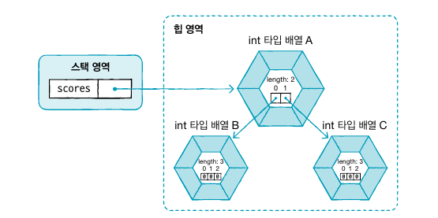
다차원 배열
지금까지 살펴본 배열은 모두 1차원 배열이다.
이와 달리 값들을 행과 열로 구성하는 배열을 다차원 배열이라고 한다.
2차원 배열의 선언 예시
int[][] scores = new int[2][3]
열
행
(0,0) | (0,1) | (0,2)
(1,0) | (1,0) | (1,2)

Slide 23
다차원 배열
예를들어
int[][] scores = { {95,80} , {92,96} };의 2x2배열이 있을 때
score[0]은 {95,80}배열을 참조하고
score[1]은 {92,96}배열을 참조한다.
score[0][0] ➔ 95
score[0][1] ➔ 80
score[1][0] ➔ 92
score[1][1] ➔ 96
(0,0) 95 | (0,1) 80
(1,0) 92 | (1,1) 96
score[0]
score[1]

Slide 24
public class ArrayInArrayExample {
public static void main(String[] args) {
// 2x3 크기의 2차원 배열 생성 (모든 값은 기본값 0으로 초기화)
int[][] mathScores = new int[2][3];
for (int i = 0; i < mathScores.length; i++) { // 행 순회
for (int k = 0; k < mathScores[i].length; k++) { // 열 순회
System.out.println("mathScores[" + i + "][" + k + "]=" + mathScores[i][k]); // 초기값 출력
}
}
System.out.println();
// 가변 크기 배열 생성 (각 행의 열 크기가 다름)
int[][] englishScores = new int[2][];
englishScores[0] = new int[2]; // 첫 번째 행의 열 크기 2
englishScores[1] = new int[3]; // 두 번째 행의 열 크기 3
for (int i = 0; i < englishScores.length; i++) { // 행 순회
for (int k = 0; k < englishScores[i].length; k++) { // 열 순회
System.out.println("englishScores[" + i + "][" + k + "]=" + englishScores[i][k]); // 초기값 출력
}
}
System.out.println();
// 2차원 배열 선언 및 초기화
int[][] javaScores = { {95, 80}, {92, 96, 80} };
for (int i = 0; i < javaScores.length; i++) { // 행 순회
for (int k = 0; k < javaScores[i].length; k++) { // 열 순회
System.out.println("javaScores[" + i + "][" + k + "]=" + javaScores[i][k]); // 값 출력
}
}
}
}
0 | 0 | 0
0 | 0 | 0
0 | 0
0 | 0 | 0
95 | 80
92 | 96 | 80

Slide 25
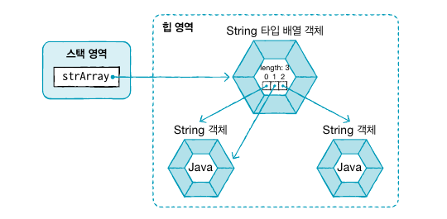

객체를 참조하는 배열
public class ArrayReferenceObjectExample {
public static void main(String[] args) {
String[] strArray = new String[3]; // 크기가 3인 String 배열 생성
strArray[0] = "Java"; // 첫 번째 요소에 문자열 리터럴 "Java" 할당
strArray[1] = "Java"; // 두 번째 요소에도 동일한 리터럴 "Java" 할당
strArray[2] = new String("Java"); // 세 번째 요소는 새로운 String 객체 생성
// 참조 비교: strArray[0]과 strArray[1]은 동일한 리터럴을 참조하므로 true
System.out.println(strArray[0] == strArray[1]);
// 참조 비교: strArray[0]과 strArray[2]는 다른 객체를 참조하므로 false
System.out.println(strArray[0] == strArray[2]);
// 문자열 내용 비교: strArray[0]과 strArray[2]는 같은 내용을 가지므로 true
System.out.println(strArray[0].equals(strArray[2]));
}
}

Slide 26
배열 복사
배열은 한번 생성하면 크기를 변경할 수 없기 때문에 더 많은 저장공간이 필요하다면
더 큰 배열을 새로 만들고 이전 배열로부터 값들을 복사해야한다.
배열의 값들을 다른 배열로 복사하려면
for문을 사용하거나
System.arraycopy()메소드를 사용한다.

Slide 27
public class ArrayCopyByForExample {
public static void main(String[] args) {
int[] oldIntArray = { 1, 2, 3 }; // 원본 배열 생성 및 초기화
int[] newIntArray = new int[5]; // 크기가 5인 새로운 배열 생성 (기본값 0)
// for문을 사용하여 oldIntArray의 값을 newIntArray로 복사
for (int i = 0; i < oldIntArray.length; i++) {
newIntArray[i] = oldIntArray[i]; // oldIntArray의 값을 복사
}
// 새로운 배열의 모든 요소 출력
for (int i = 0; i < newIntArray.length; i++) {
System.out.print(newIntArray[i] + ", "); // 출력 형식: 값 + ", "
}
}
}
1 | 2 | 3
1 | 2 | 3 | 0 | 0

Slide 28

public class ArrayCopyExample {
public static void main(String[] args) {
String[] oldStrArray = { "java", "array", "copy" }; // 원본 배열 생성 및 초기화
String[] newStrArray = new String[5]; // 크기가 5인 새 배열 생성 (기본값 null)
// System.arraycopy를 사용하여 배열 복사
// oldStrArray의 모든 요소를 newStrArray의 앞부분에 복사
System.arraycopy(oldStrArray, 0, newStrArray, 0, oldStrArray.length);
// newStrArray의 모든 요소 출력
for (int i = 0; i < newStrArray.length; i++) {
System.out.print(newStrArray[i] + ", "); // 출력 형식: 값 + ", "
}
}
}
java | array | copy
java | array | copy | null | null

Slide 29
향상된 for문
자바는 배열을 좀 더 쉽게 처리하기 위하여 향상된 for문을 제공한다.
향상된 for문은 반복 실행을 하기 위해 루프 카운터 변수와 증감식을 사용하지 않는다.
향상된 for문의 형식과 실행 흐름
for(타입 변수: 배열){
실행문
}
처음 for문이 실행될 때 배열에서 가져올 값이 있는 지 확인한다.
가져올 값이 존재하면 변수에 해당 값을 저장한다.
실행문을 실행한다.
다시 배열에서 가져올 값이 있는지 확인하고 가져올 값이 있다면 위의 과정을 반복한다.
배열에서 가져올 값이 없다면 for문이 종료된다.

Slide 30

public class AdvancedForExample {
public static void main(String[] args) {
int[] scores = { 95, 71, 84, 93, 87 }; // 정수형 배열 선언 및 초기화
int sum = 0; // 점수 총합을 저장할 변수 초기화
for (int score : scores) { // 향상된 for문으로 배열의 모든 요소 순회
sum = sum + score; // 각 요소를 총합에 더함
}
System.out.println("점수 총합 = " + sum); // 총합 출력
double avg = (double) sum / scores.length; // 평균 계산 (총합 ÷ 배열 길이)
System.out.println("점수 평균 = " + avg); // 평균 출력
}
}

Slide 31
열거 타입
열거 타입을 선언하기 위해서는
먼저 열거 타입의 이름을 정하고 해당 이름으로 소스 파일을 생성하여야 한다.
ex)
Week.java
열거 타입을 선언하기 위한 키워드는 enum이다.
ex)
public enum Week{...}
열거 타입을 선언했다면
열거 타입의 값으로 사용되는 열거 상수를 선언한다. 열거 상수는 대문자로 작성하는 것이 관례이다.
ex)
public enum week{
MONDAY,
TUESDAY.
...
}
이처럼 열거 타입은 요일처럼 한정된 값만 가지는 데이터를 표현할 때 코드의 의미를 명확히 한다.

Slide 32
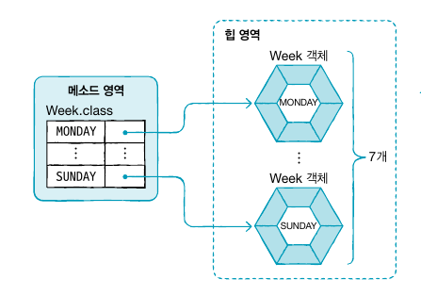
열거 타입 변수
열거 타입을 선언했다면 열거 타입을 사용할 수 있는데,
열거 타입도 하나의 변수이므로 변수를 선언하고 사용하여야 한다.
ex)
Week today;
열거 타입을 선언했다면 열거 상수를 사용할 수 있다. 단, 반드시 ‘열거 타입 변수 = 열거타입.열거상수’ 형태로 사용하여야 한다.
ex)
Week today = Week.MONDAY;
또한 열거 타입도 참조 타입 변수이므로 앞서 선언한 Week.java는 총 7개의 Week 객체로 생성된다.

Slide 33

import java.util.Calendar; // 날짜와 시간을 관리하는 클래스 가져오기
import sec03.exam01.Week; // Week 열거형을 가져오기 (열거형은 따로 정의된 상태)
public class EnumWeekExample {
public static void main(String[] args) {
Week today = null; // Week 타입 변수를 선언하고 초기값은 null로 설정
Calendar cal = Calendar.getInstance(); // 현재 날짜와 시간을 가져오는 Calendar 객체 생성
int week = cal.get(Calendar.DAY_OF_WEEK); // 요일 정보를 숫자로 반환 (1: 일요일, 2: 월요일, ...)
// 숫자 요일 정보를 Week 열거형 값으로 매핑
switch (week) {
case 1:
today = Week.SUNDAY; break; // 1: 일요일
case 2:
today = Week.MONDAY; break; // 2: 월요일
case 3:
today = Week.TUESDAY; break; // 3: 화요일
case 4:
today = Week.WEDNESDAY; break; // 4: 수요일
case 5:
today = Week.THURSDAY; break; // 5: 목요일
case 6:
today = Week.FRIDAY; break; // 6: 금요일
case 7:
today = Week.SATURDAY; break; // 7: 토요일
}
// 현재 요일 출력
System.out.println("오늘 요일: " + today);
// 오늘이 일요일인지 확인하고 메시지 출력
if (today == Week.SUNDAY) {
System.out.println("일요일에는 축구를 합니다.");
} else {
System.out.println("열심히 자바 공부합니다.");
}
}
}

